Slide 1
JSF e PrimeFaces
Universidade Federal da Bahia
MATC84 - Laboratório de Programação Web
Renato Silva
Tiago Gonçalves

Slide 2
Agenda
Parte teórica
JSF
O que é?
Histórico
Arquitetura
PrimeFaces
Por que usá-lo?
Existe PrimeFaces sem JSF?
Outros frameworks

Slide 3
Agenda
Parte prática
Configuração de ambiente
Criando projeto Java EE
Estrutura do projeto
Verificando se está tudo ok: Hello World!
CRUD - Agenda de Contatos
Criando arquitetura MVC

Slide 4
Parte téorica

Slide 5
JSF
O que é?
É um framework MVC.
Construção de UI baseadas em componentes.
Programação dirigida a eventos.

Slide 6
JSF
Histórico
Foi criado através do Java Community Process
Sun MicroSystems, Oracle, Borland, BEA, IBM
O processo de especificação teve início em 2001
JSF 1.0(2004-03-11) — (DEPRECATED) – JSR 127
JSF 1.1(2004-05-27) — (DEPRECATED) – JSR 127
JSF 1.2(2006-05-11) – JSR 252
JSF 2.0(2009-06-28) – JSR 314
JSF 2.1(2010-10-22) – JSR 314
JSF 2.2(2013-05-21) – JSR 344

Slide 7
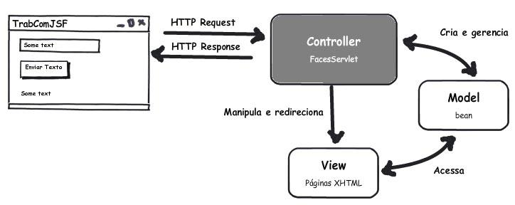
JSF
Arquitetura

Slide 8
PrimeFaces
Por que usá-lo?
Simplicidade e produtividade
Aplicações com comportamento AJAX.
Sensação desktop em um ambiente WEB.
Fácil uso
"Um componente UI bom deve ocultar a complexidade, mas manter a flexibilidade".
Comunidade forte
Feedback, novas idéias, bug reports e patches.

Slide 9



PrimeFaces
Existe PrimeFaces sem JSF?

Slide 10



PrimeFaces
Outros frameworks

Slide 11
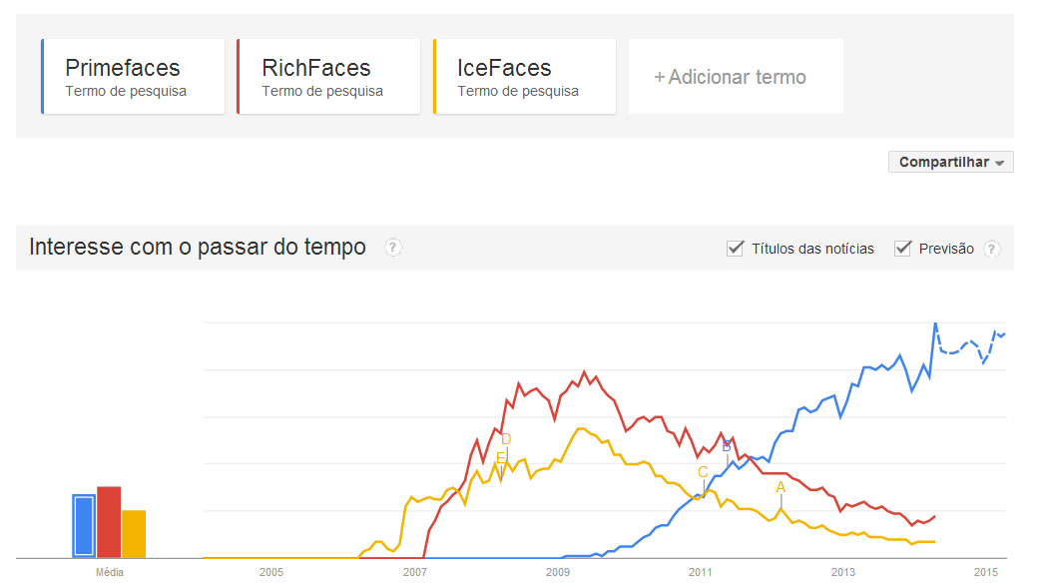
PrimeFaces
Outros frameworks - comparativo

Slide 12
Parte prática

Slide 13
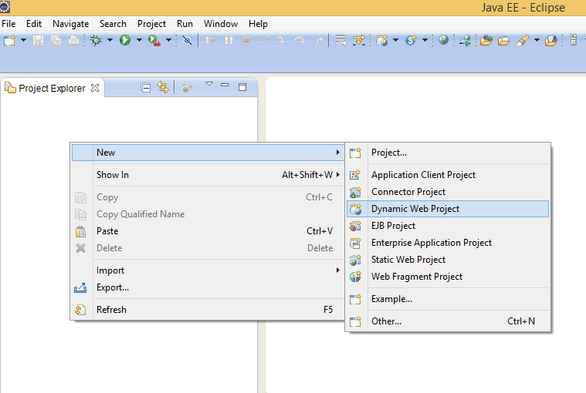
Configuração de ambiente
Criando projeto Java EE

Slide 14
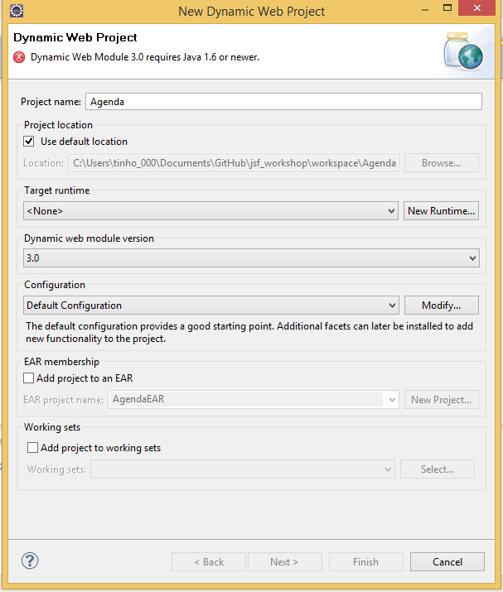
Configuração de ambiente
Criando projeto Java EE

Slide 15
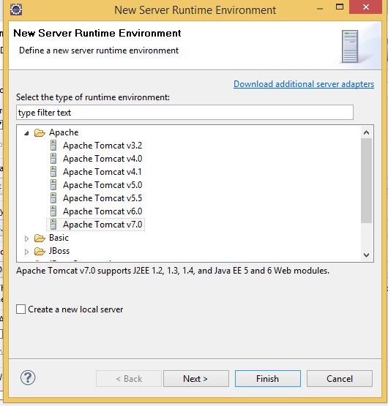
Configuração de ambiente
Criando projeto Java EE

Slide 16
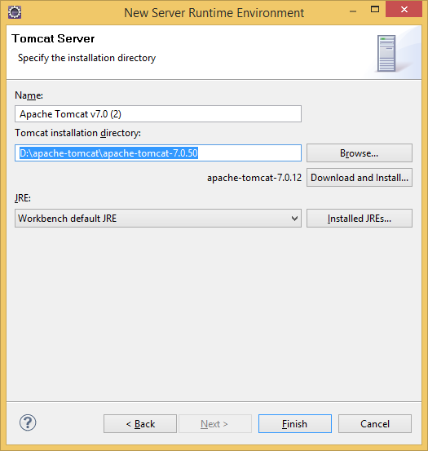
Configuração de ambiente
Criando projeto Java EE

Slide 17
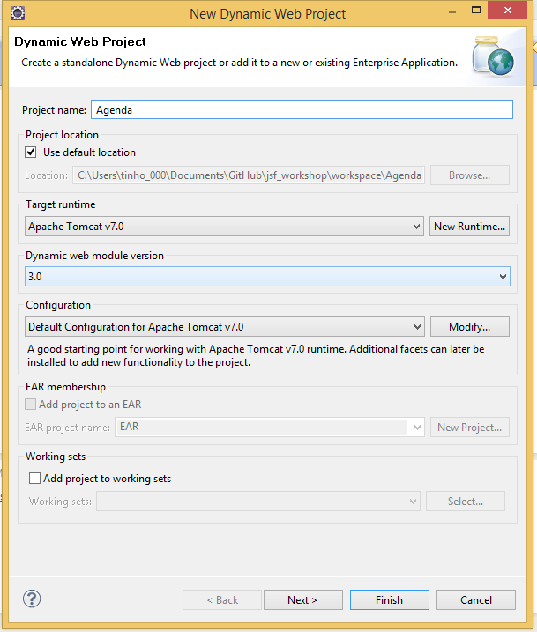
Configuração de ambiente
Criando projeto Java EE

Slide 18
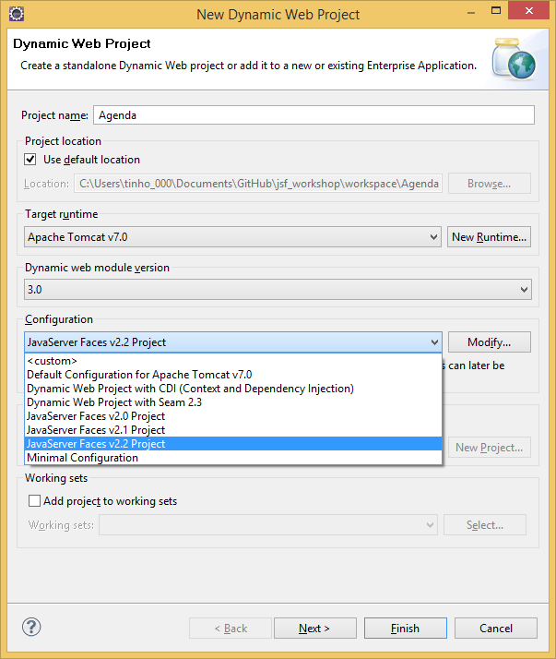
Configuração de ambiente
Criando projeto Java EE

Slide 19
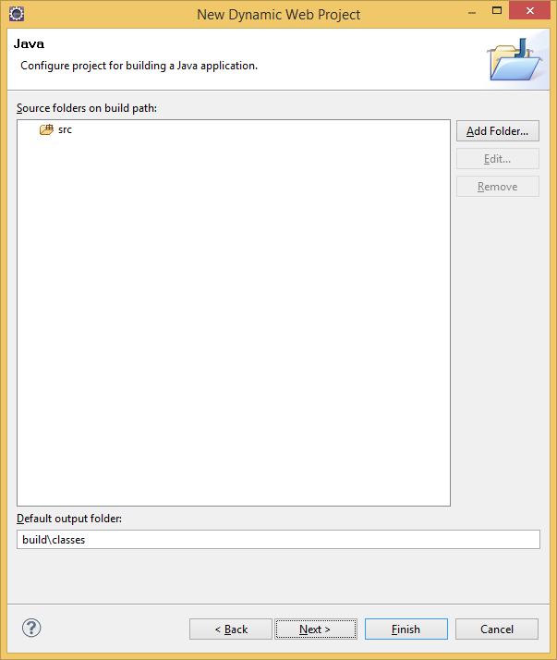
Configuração de ambiente
Criando projeto Java EE

Slide 20
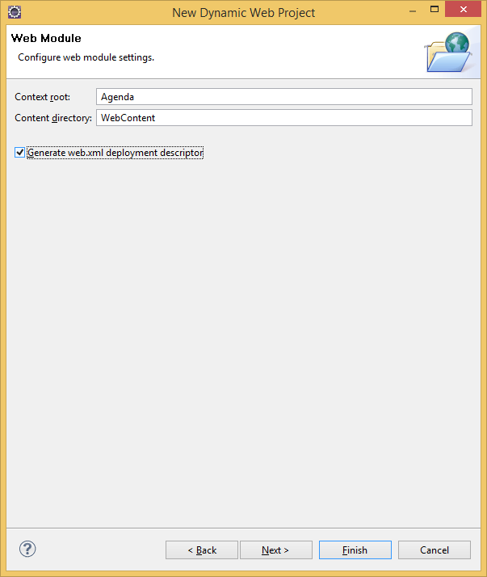
Configuração de ambiente
Criando projeto Java EE

Slide 21
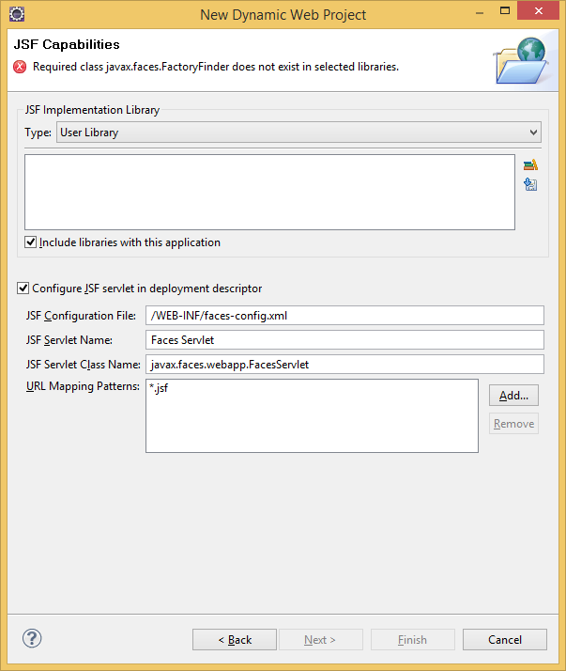
Configuração de ambiente
Criando projeto Java EE

Slide 22
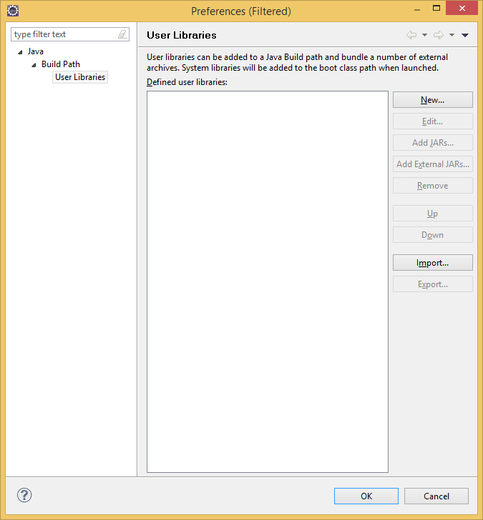
Configuração de ambiente
Criando projeto Java EE

Slide 23
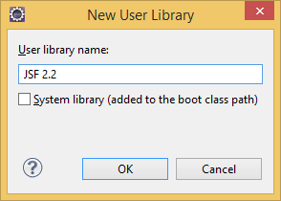
Configuração de ambiente
Criando projeto Java EE

Slide 24
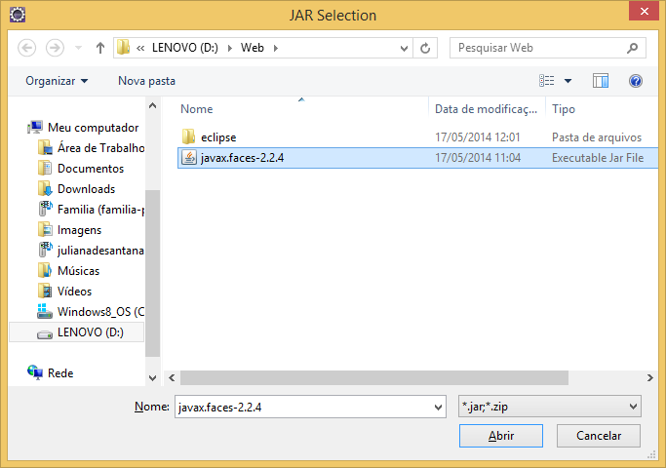
Configuração de ambiente
Criando projeto Java EE

Slide 25
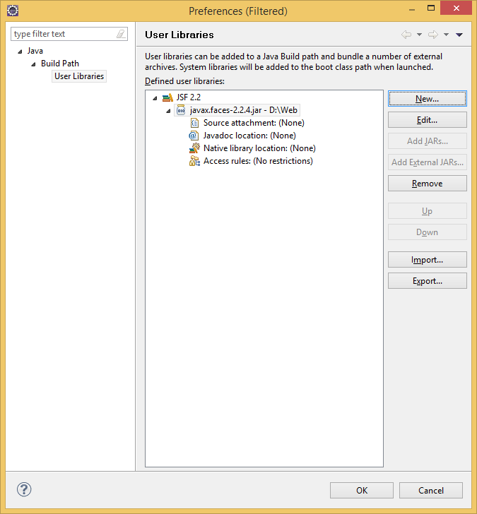
Configuração de ambiente
Criando projeto Java EE

Slide 26
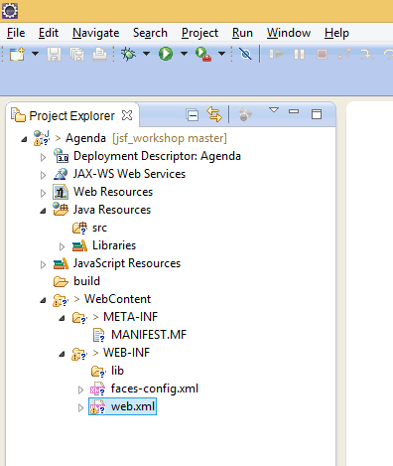
Configuração de ambiente
Estrutura do projeto

Slide 27
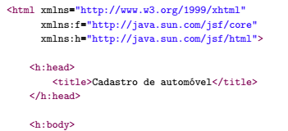
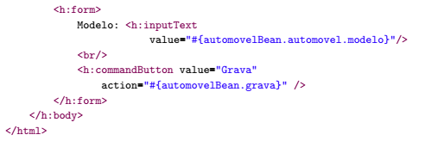
O primeiro contato com o JSF
Exemplo de .xhtml com tags do jsf

Slide 28

O primeiro contato com o JSF
<h:inputText />
<h:commandButton/>

Slide 29
O primeiro contato com o JSF
Managed Bean

Slide 30
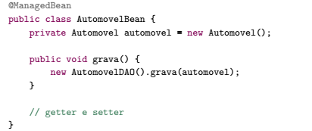
O primeiro contato com o JSF

Slide 31
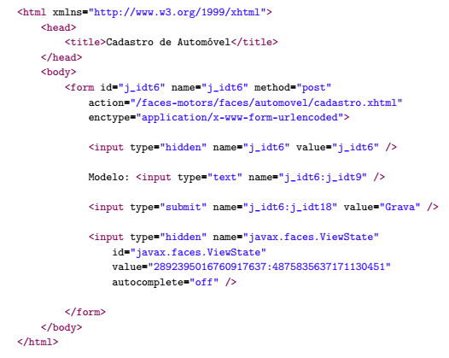
O primeiro contato com o JSF
cadastro.xhtmll
O que aparece no navegador.

Slide 32
CRUD - Agenda de Contatos
Primeiramente iremos criar a classe “Contato” no pacote “br.com.agenda.models”, na classe temos os seguintes atributos:
nome
endereco
numero
telefone
cidade
Crie todos os atributos como privados , tipo String e seus respectivos get’s e set’s

Slide 33
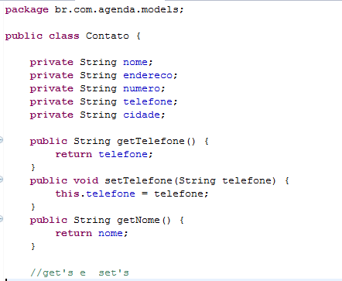
CRUD - Agenda de Contatos
A classe deve ficar da seguinte maneira:
Use o atalho “Alt+shift+S+R” para gerar os métodos get’s e set’s

Slide 34
CRUD - Agenda de Contatos
Agora iremos criar o Managed Bean no pacote “br.com.agenda.controller” com o seguinte nome “ContatoMBean”

Slide 35
CRUD - Agenda de Contatos
Agora iremos criar a classe “Managed Bean” no pacote “br.com.agenda.controller” com o seguinte nome “ContatoMBean”

Slide 36
CRUD - Agenda de Contatos
package br.com.agenda.controller;
import javax.faces.bean.ManagedBean;
import javax.faces.bean.ViewScoped;
import br.com.agenda.models.Contato;
@ManagedBean
@ViewScoped
public class ContatoMBean implements Serializable{
private static final long serialVersionUID = 1L;
private Contato contato = new Contato();
private List<Contato> contatos = new ArrayList<Contato>();
/*gets and sets*/
}

Slide 37
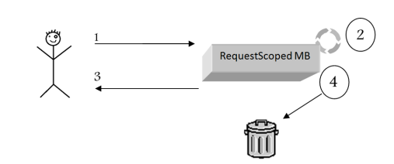
Entendo escopos do jsf
@RequestScoped para escopos curtos

Slide 38
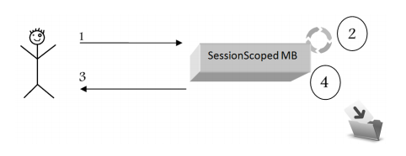
Entendo escopos do jsf
Mantenha o bean na sessão com @SessionScoped

Slide 39
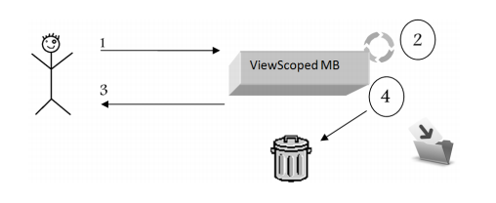
Entendo escopos do jsf
Entenda o @ViewScoped

Slide 40
Criando a primeira tela
Criando arquivo index.xhtml
Escolhendo o template
Configurando pagina no web.xml

Slide 41
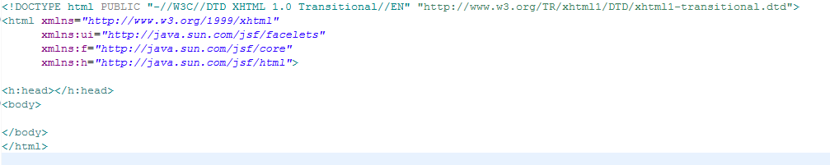
Criando a primeira tela

Slide 42
Utilizando componentes jsf
Tags <h:form/> e <h:panelGrid/>
<body>
<h:form>
<h:panelGrid>
</h:panelGrid>
</h:form>
</body>

Slide 43
Utilizando componentes jsf
Tags <h:form/> e <h:panelGrid/>
<body>
<h:form>
<h:panelGrid>
</h:panelGrid>
</h:form>
</body>

Slide 44
Utilizando componentes jsf io de dados
<h:outputLabel value="Nome:" />
<h:inputText id="nome" value="#{contatoMBean.contato.nome}" size="20"
required="true" requiredMessage="Campo Obrigatório" />
<h:message for="nome" />
<h:outputLabel value="Endereço:" />
<h:inputText id="end" value="#{contatoMBean.contato.endereco}" size="20"
required="true" requiredMessage="Campo Obrigatório" />
<h:message for="end" />

Slide 45
Utilizando componentes jsf io de dados
<h:outputLabel value="Número:" />
<h:inputText id="nro" value="#{contatoMBean.contato.numero}" size="20" />
<h:message for="nro" />
<h:outputLabel value="Telefone:" />
<h:inputText id="tel" value="#{contatoMBean.contato.telefone}" size="20" />
<h:message for="tel" />
<h:outputLabel value="Cidade:" />
<h:inputText id="mun" value="#{contatoMBean.contato.cidade}" size="20"
required="true" requiredMessage="Campo Obrigatório" />
<h:message for="mun" />

Slide 46
Utilizando componentes jsf Botões e Eventos
Adicione o botão
<h:commandButton id="btnE" value="Enviar" type="submit" action="#{contatoMBean.salvar}"/>

Slide 47
Utilizando componentes jsf Botões e Eventos
Adicione o botão
<h:commandButton id="btnSalvar" value=“Salvar" type="submit" action="#{contatoMBean.salvar}"/>
public void salvar(){
contatos.add(contato);
contato = new Contato();
}

Slide 48
Utilizando componentes jsf Botões e Eventos
Agora é sua vez, crie o botão Limpar

Slide 49
Utilizando componentes jsf Botões e Eventos
Agora é sua vez, crie o botão Limpar
<h:commandButton id="btLimpar" value="Limpar" type="reset"/>

Slide 50
Utilizando componentes jsf Listando Dados
<h:panelGrid>
<h:dataTable id="tableContato" value="#{contatoMBean.contatos}" var="contato"
title="Contatos Cadastrados" border="1" rows="10">
<h:column>
<f:facet name="header">
<h:outputText value="Nome" />
</f:facet>
<h:outputText value="#{contato.nome}" />
</h:column>
<h:column>
<f:facet name="header">
<h:outputText value="Endereço" />
</f:facet>
<h:outputText value="#{contato.endereco}" />
</h:column>
<h:column>
<f:facet name="header">
<h:outputText value="Número" />
</f:facet>
<h:outputText value="#{contato.numero}" />

Slide 51
Utilizando componentes jsf Listando Dados
<h:outputText value="Número" />
</f:facet>
<h:outputText value="#{contato.numero}" />
</h:column>
<h:column>
<f:facet name="header">
<h:outputText value="Telefone" />
</f:facet>
<h:outputText value="#{contato.telefone}" />
</h:column>
<h:column>
<f:facet name="header">
<h:outputText value="Cidade" />
</f:facet>
<h:outputText value="#{contato.cidade}" />
</h:column>
</h:dataTable>
</h:panelGrid>

